Slide 1
Who is the next Millionaire?
微软俱乐部2019夏令营Hackthon

Slide 2
微软俱乐部2019夏令营Hackthon

Slide 3
A story
开发背景
Profile
功能简介
技术实现
Technic
前景展望
Prospect

Slide 4
A story
开发背景
Profile
功能简介
技术实现
Technic
前景展望
Prospect

Slide 5
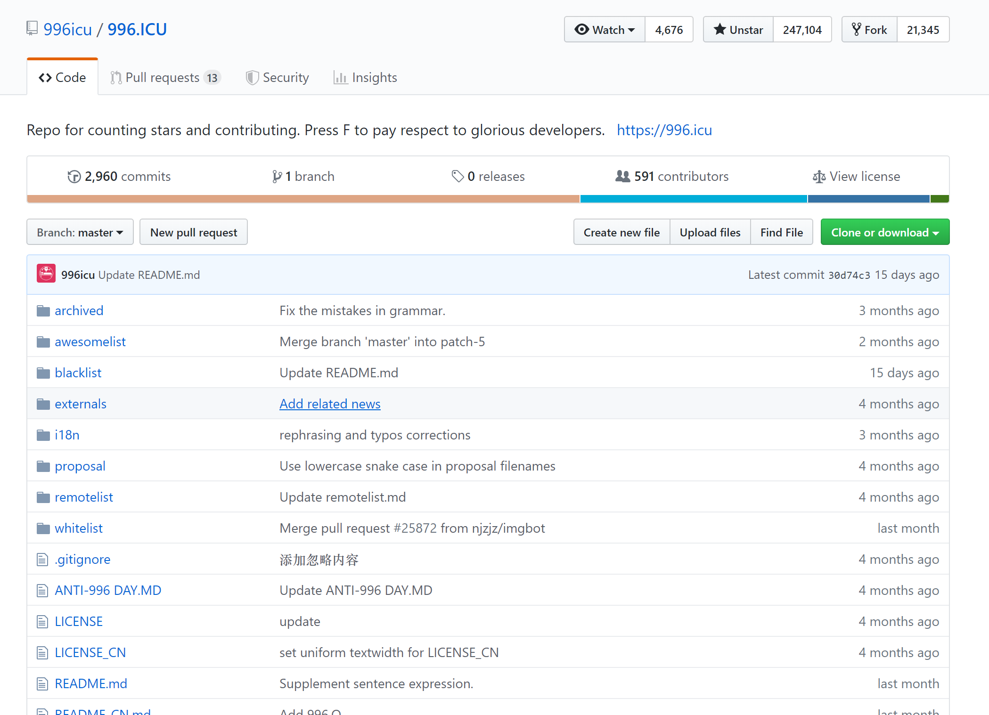
A story
#
背景
微软MVP吴晟：开源软件
996.ICU
Notes:
在前天的talk里，吴晟老师给我们分享了一个让人震惊的事实，一个顶级开源项目的维护者.，可以每天自由工作而不需要996，并且拿着超高的百万年薪。

Slide 6
Background: OBJECTIVE
#
产品目标
人人都是百万富翁。
吸引人才加入开源项目。
将项目推荐给相应的人。
挖掘有价值的项目。
Notes:
因此我们想做这样一个项目，可以……

Slide 7
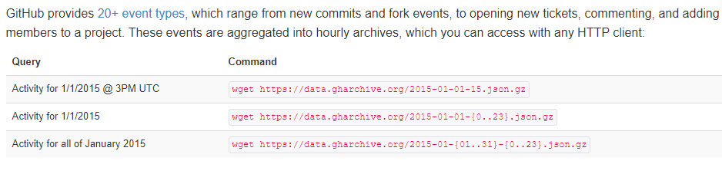
#
FEASIBILITY:
可行性：
完整的github log归档数据
Azure数据分析支持
Github API
微软的分布式机器学习框架与开源机器学习算法
Notes:
我们发现github对其网站上的所有操作都有完整的归档记录，而且Azure有强大的数据分析支持服务，结合github的API以及微软的分布式机器学习框架和算法，我们能从这些数据中找到我们想要的东西。图中的是

Slide 8
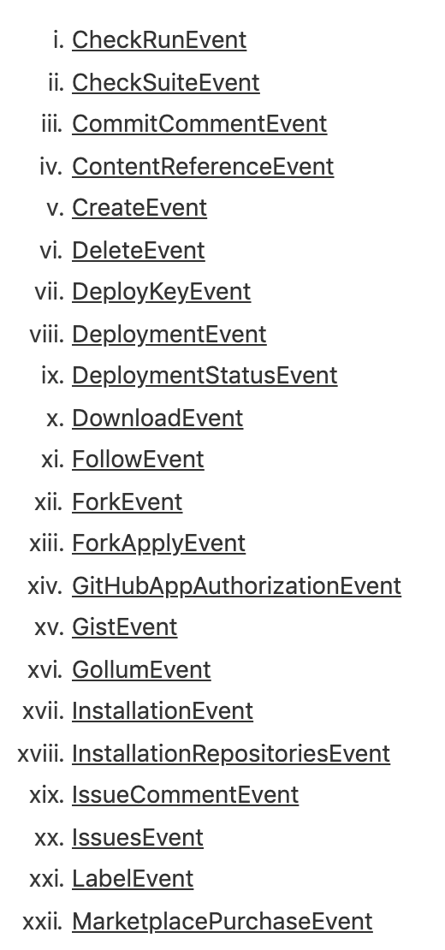
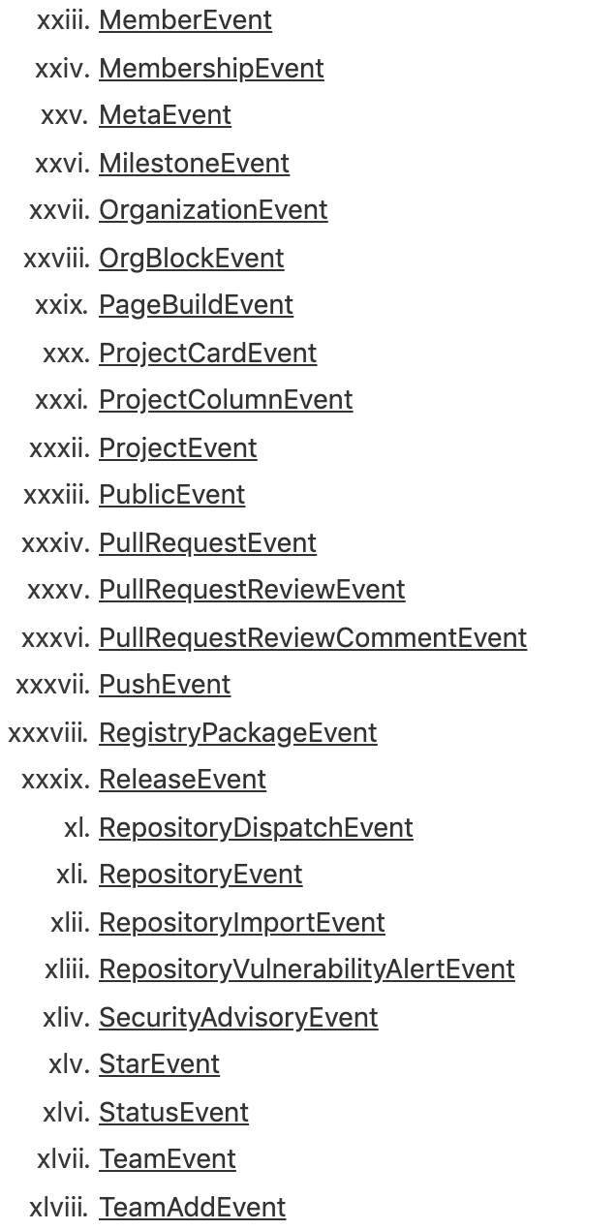

Slide 9
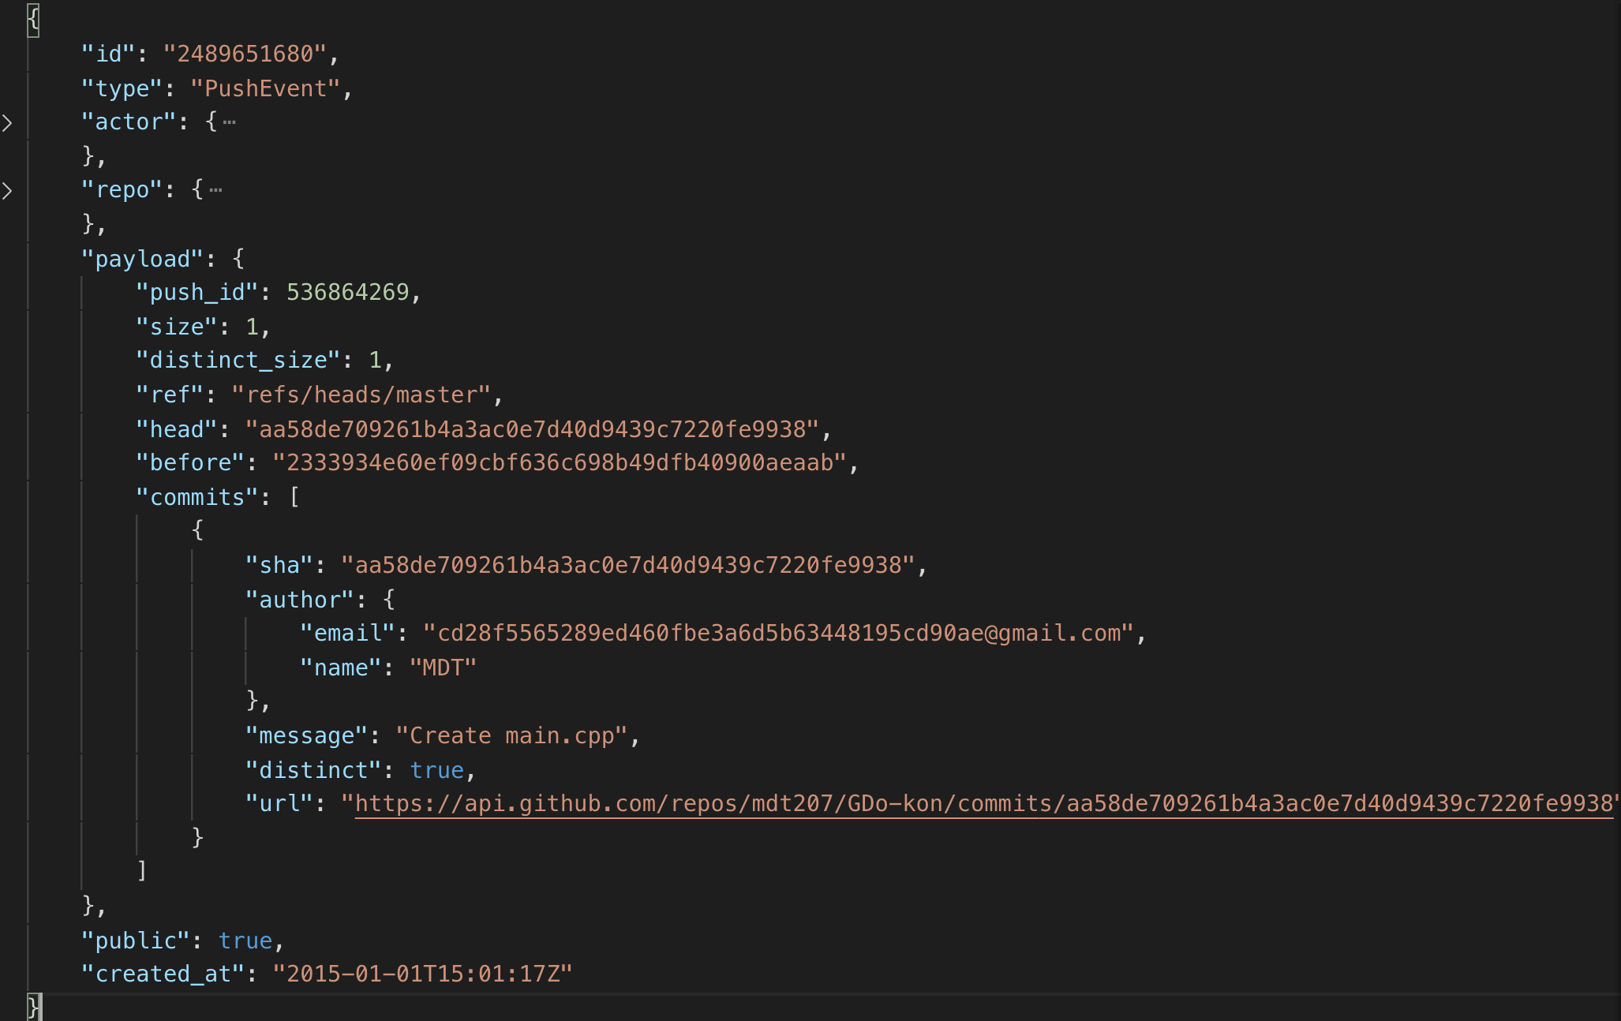

Slide 10
A story
开发背景
Profile
功能简介
技术实现
Technic
前景展望
Prospect

Slide 11
A story
开发背景
Profile
功能简介
技术实现Technic
前景展望
Prospect

Slide 12
#
Profile: 功能1：挖掘顶级开源项目共性
功能简介
ISSUE 产生和解决的速度
Pull request 的数量
Contributor 的用户画像
Notes:
这是我们的第一个功能，我们知道现在有许多的顶级开源项目托管在github平台上，他们在创建之初并没有什么太多关注度。我们对这些顶级开源项目孵化过程很感兴趣，想知道它们都有什么共性，因此我们基于github详细的日志记录数据，挖掘顶级开源项目的共性。

Slide 13
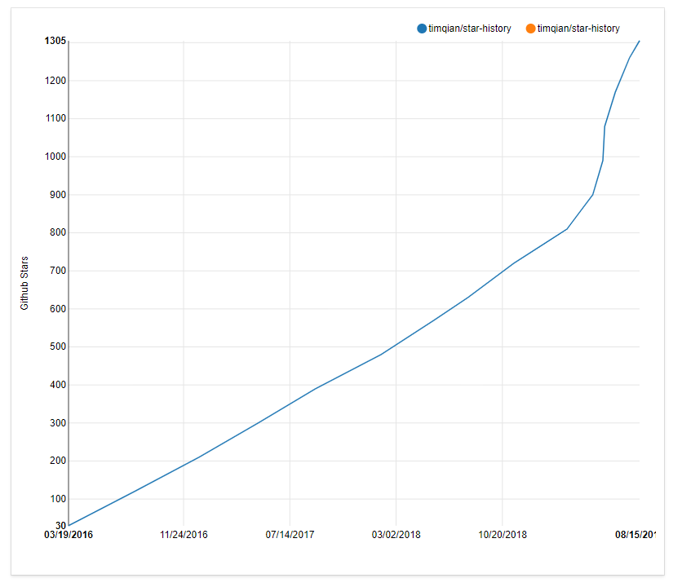
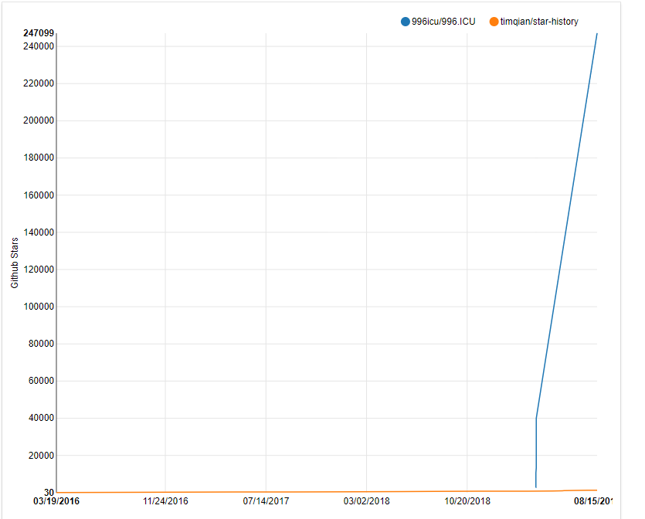
#
Profile: 功能1：挖掘顶级开源项目共性
功能简介
Notes:
这是一个简单的可视化，以star数量为例反应项目的热度趋势
重点关注star增长较快的时间区间。但我们知道单纯的从热度趋势并不能反应出一个项目是否是有价值的顶级项目，所以我们需要量化出更加科学的评价指标。
比如一个社区的issue讨论、问题解决的速度、参与者的用户画像等。

Slide 14
#
Profile: 功能2：将项目推荐给相关用户
功能简介
为项目打标签，建立标签库
为用户归类
将该领域的潜力项目推荐给对应用户。
Notes:
这是我们的第二个功能，我们根据用户的历史操作数据，我们会推荐一些相关的且有潜力的项目给他们，这样做能够让他们有效的参与开源社区。

Slide 15
Back
ground
开发背景
profile
功能简介
技术实现Technic
前景展望
Prospect

Slide 16
Back
ground
开发背景
Profile
功能简介
技术实现Technic
前景展望
Prospect

Slide 17
#
Technic: Related Microsoft Technology
技术实现
Azure HDInsight
SerDe
Github API
>
>

Slide 18
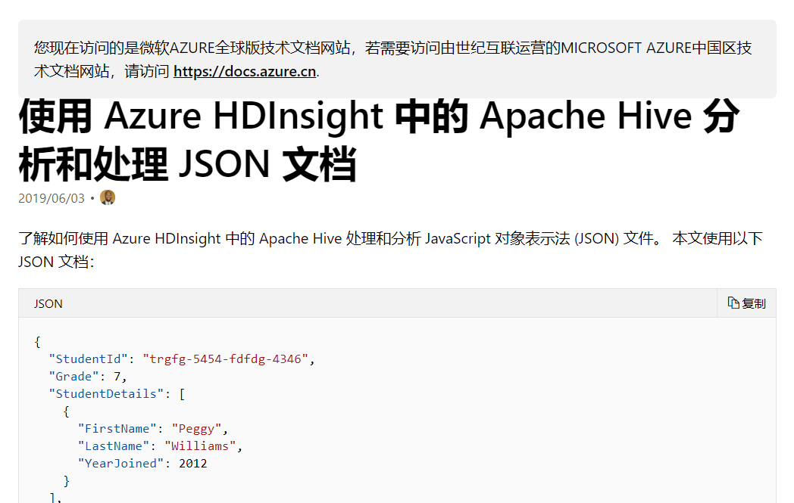
#
Technic: Related Microsoft Technology
技术实现
SerDe 是用于分析嵌套 JSON 文档的最佳选择。 使用它可以定义 JSON 架构，然后使用该架构来分析文档。

Slide 19
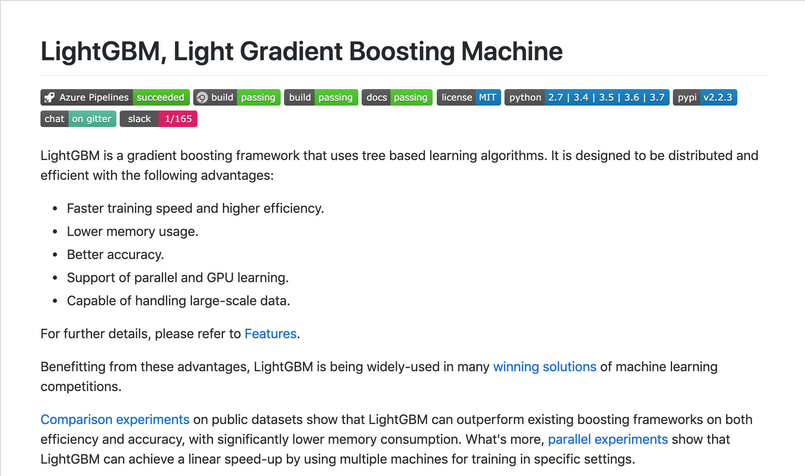
#
Technic: Related Microsoft Technology
技术实现
Notes:
Light GBM 是一个用于进行数据分析的及其学习框架

Slide 20
Back
ground
开发背景
Profile
功能简介
技术实现
Technic
前景展望
Prospect

Slide 21
Back
ground
开发背景
Profile
功能简介
技术实现
Technic
前景展望
Prospect

Slide 22
#
Prospect:
前景展望
发掘有价值开源项目
吸引顶级开发者

Slide 23
Back
ground
开发背景
Profile
功能简介
技术实现
Technic
前景展望
Prospect

Slide 24
#
End

